Slide 1


Vehicle–UAV Cooperative Routing
QUBO Decomposition and
Evolutionary Coordination
Group 20
Nguyen Quang Tri 20252776M
Tran Duc Tuan Kien 20252780M
Nguyen Hoang Son 20261127M
Le Duc Anh Tuan 20261231M
Nguyen Nho Trung 20261235M
Notes:
Em xin chào thầy. Hôm nay em trình bày bài tập lớn về bài toán định tuyến phối hợp xe tải – UAV. Bài toán gốc là phân bổ nhiệm vụ và lập quỹ đạo cho một xe tải mang theo một UAV, có giao hàng, lấy hàng và khách hàng có mức ưu tiên. Hướng tiếp cận của em là phân rã bài toán thành các bài toán con dạng QUBO, rồi dùng thuật toán tiến hóa để điều phối. Bài trình bày đi theo đúng cấu trúc báo cáo: bài toán, baseline, phương pháp đề xuất, thực nghiệm và kết luận. Em sẽ đi khá sâu vào kỹ thuật, và có một kết quả âm được nói thẳng ở cuối.

Slide 2

Roadmap and Research Questions
Table of contents
Research questions
# | Part | What is covered | Slides
1 | Problem | Truck + UAV, two stages, two priority tiers; truck-clock model; QUBO primer; NP-hardness and the Θ(n³) size of a monolithic QUBO; related work | 3–8
2 | Phase 1: Baseline | Random-key encoding, shared decoder with repair; PSO / RPSO / TLSPSO / NN+LS; independent checker; reproduction results | 9–11
3 | Phase 2: QD-EA | Architecture; assignment, waypoint and time-slot sub-QUBOs; evolutionary coordination; constraint repair + feasibility proof; sub-QUBO solvers; complexity | 12–18
4 | Experiments | 17 CVRPLIB-derived instances; matched wall-clock budgets; statistics; main results vs TLSPSO and NN+LS; example plans | 19–21
5 | Ablation & solver study | Repair / seeding / QUBO / evolution ablations; SA, SQA, PT, tabu, QAOA, QIEA; sensitivity, anytime, robustness | 22–24
6 | Discussion & conclusion | Answers to RQ1–RQ3; why QUBO brings no gain; threats to validity; limitations; future work | 25–26
RQ1 How does the published TLSPSO baseline (Qi et al., 2025) behave when re-implemented independently and tested statistically on public data?
RQ2 Does a decomposition into small QUBO sub-problems, coordinated by an EA and protected by constraint repair, beat that baseline and a simple constructive heuristic at comparable run time?
RQ3 Which component causes the gain: QUBO formulation / solver, decomposition, evolutionary coordination, repair, or initialisation?
Contributions
Phase 1: open re-implementation of PSO / RPSO / TLSPSO, independent plan checker, 17 reproducible CVRPLIB-derived instances
Phase 2: QD-EA = 3 QUBO formulations (assignment, waypoint, time-slot) + block decomposition + steady-state EA + repair
Evidence: ablation, sensitivity, anytime, 5 QUBO solvers + QIEA, incl. a clearly stated negative result on QUBO
Notes:
Báo cáo trả lời ba câu hỏi nghiên cứu.
Thứ nhất, baseline TLSPSO trong bài báo gốc có tái lập được không khi đánh giá độc lập bằng kiểm định thống kê.
Thứ hai, phân rã thành các QUBO nhỏ cộng với thuật toán tiến hóa và cơ chế sửa nghiệm có thắng được baseline và một heuristic đơn giản với thời gian chạy tương đương hay không.
Thứ ba, và quan trọng nhất với một người làm thuật toán, là cải thiện đó đến từ thành phần nào.
Đóng góp tương ứng là: một bản cài đặt lại baseline kèm bộ kiểm tra độc lập, phương pháp QD-EA, và bộ thực nghiệm ablation tách riêng từng thành phần. Kết luận của thực nghiệm sẽ bất ngờ ở chỗ: phần QUBO không phải là phần tạo ra giá trị.

Slide 3
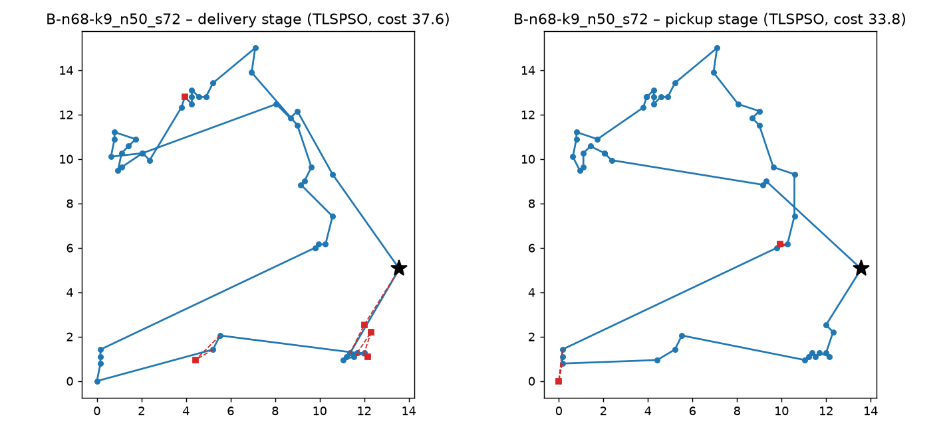
Problem: Truck + UAV, Two Stages, Two Tiers
Figure: A sample of TLSPSO plan: blue = truck, red dashed = UAV sorties, squares = UAV customers, star = depot.
Notes:
Bài toán là phiên bản rút gọn của bài ALTSPPDCP của Qi và cộng sự: một xe tải mang một UAV, phục vụ n khách trong hai giai đoạn (giao hàng rồi lấy hàng). Hình là một nghiệm thực tế: đường xanh là xe tải, nét đứt đỏ là các sortie, hình vuông đỏ là khách do UAV phục vụ, ngôi sao là kho. Do tầm bay chỉ 5 km trên bản đồ 15 km nên UAV chỉ làm được những bước nhảy ngắn quanh tuyến xe.

Slide 4
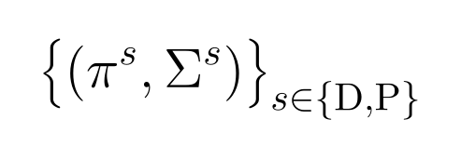
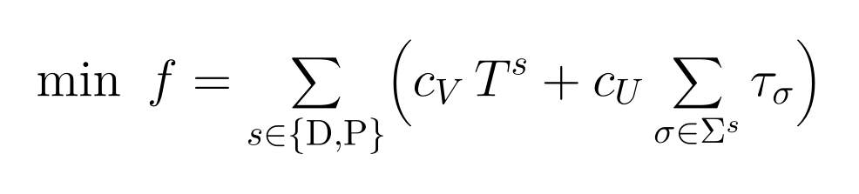
Problem: Input, Output and Objective
INPUT: an instance
OUTPUT: a plan, one pair per stage
OBJECTIVE & CONSTRAINTS
Nodes V={0,1,…,n}: depot 0 and customers C=V∖{0}, |C|=n, with planar coordinates ⇒ Euclidean distance d_{ij} (km)
Per customer i and stage s∈{D,P} (delivery, pickup): load q^{s}_{i} (kg); delivery tier θ^{D}_{i}∈{1,2}, pickup has none (θ^{P}_{i}=1)
UAV-eligible set E^{s}={i∈ C: q^{s}_{i}≤ Q}
Fixed parameters (Qi et al. 2025):
speed v_{V}= 30, v_{U}= 45 km/h
cost rate c_{V}=15, c_{U}=1 CNY/h
UAV payload Q=16 kg, round-trip range R=5 km
one truck, one UAV
Truck route π^{s}=(π₀, …, π_{M}), π₀=π_{M}=0: visiting order of the customers the truck serves (C^{s}_{V})
Sortie sequence Σ^{s}=(σ₁,…,σ_{m}), σ=(l,c,r): launch at route position l, serve one customer c, recover at position r≥ l. UAV customers C^{s}_{U}, with C^{s}_{V}∪ C^{s}_{U}=C
Encodes the three coupled decisions: who serves whom (assignment) · truck order (waypoint) · launch / recovery timing (time-slot)
Reported value: total cost f (CNY), recomputed by the independent checker
Minimise truck time (incl. waiting for the UAV) + UAV flight time, each weighted by its hourly cost.
Each customer served exactly once per stage
Payload q_{c}≤ Q; range d_{π_l c}+d_{cπ_r}≤ R
One UAV ⇒ sorties sequential, non-overlapping; truck waits at the recovery node
Delivery: all tier-1 before tier-2, along the route and the sortie sequence
Notes:
Bài toán là phiên bản rút gọn của bài ALTSPPDCP của Qi và cộng sự.
Em nói rõ đầu vào và đầu ra.
Đầu vào là một instance gồm kho và n khách hàng với tọa độ phẳng, từ đó có khoảng cách Euclid. Mỗi khách có tải giao hàng và tải lấy hàng, và ở giai đoạn giao hàng có mức ưu tiên 1 hoặc 2. Các tham số cố định lấy theo bài gốc: xe 30 km/h, UAV 45 km/h, chi phí 15 và 1 tệ mỗi giờ, UAV tải tối đa 16 kg và tầm bay khứ hồi 5 km; chỉ một xe và một UAV. Từ tải ta suy ra tập khách đủ điều kiện cho UAV.
Đầu ra là một kế hoạch, gồm với mỗi giai đoạn hai thành phần: tuyến xe tải là dãy nút bắt đầu và kết thúc ở kho, và dãy các sortie. Mỗi sortie là bộ ba: vị trí cất cánh trên tuyến, khách được phục vụ, và vị trí hạ cánh. Khách không nằm trong sortie nào thì do xe phục vụ. Như vậy kế hoạch mã hóa ba quyết định gắn với nhau: ai phục vụ ai, thứ tự xe đi, và thời điểm cất hạ cánh.
Mục tiêu là cực tiểu tổng chi phí: thời gian của xe, kể cả thời gian chờ UAV, cộng thời gian bay của UAV, mỗi thứ nhân với đơn giá theo giờ.
Ràng buộc: mỗi khách đúng một lần, giới hạn tải và tầm bay, các sortie tuần tự không chồng nhau vì chỉ có một UAV, xe phải chờ ở nút thu hồi, và khách ưu tiên 1 đi trước ưu tiên 2.
Về câu hỏi tại sao dùng CNY: đây chỉ là đơn vị thừa hưởng từ bài gốc, nơi tác giả cho đơn giá 15 và 1 nhân dân tệ mỗi giờ; em giữ nguyên tham số để kết quả so sánh được. Hàm mục tiêu thực chất là thời gian có trọng số, nên đơn vị tuyệt đối chỉ mang tính danh nghĩa, và instance của em là tổng hợp nên con số không phải tiền thật. Điều thực sự quan trọng là tỉ lệ 15 trên 1: một giờ xe chờ đắt gấp 15 lần một giờ UAV bay, nên cái lợi của UAV nằm ở chỗ nó rẻ hơn rất nhiều so với xe phải đi vòng. Hình bên là một kế hoạch thực: đường xanh là xe tải, nét đứt đỏ là các sortie ngắn quanh tuyến xe do tầm bay chỉ 5 km trên bản đồ 15 km.

Slide 5
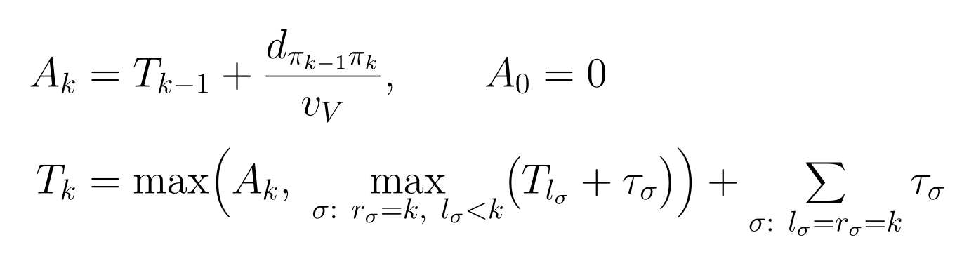
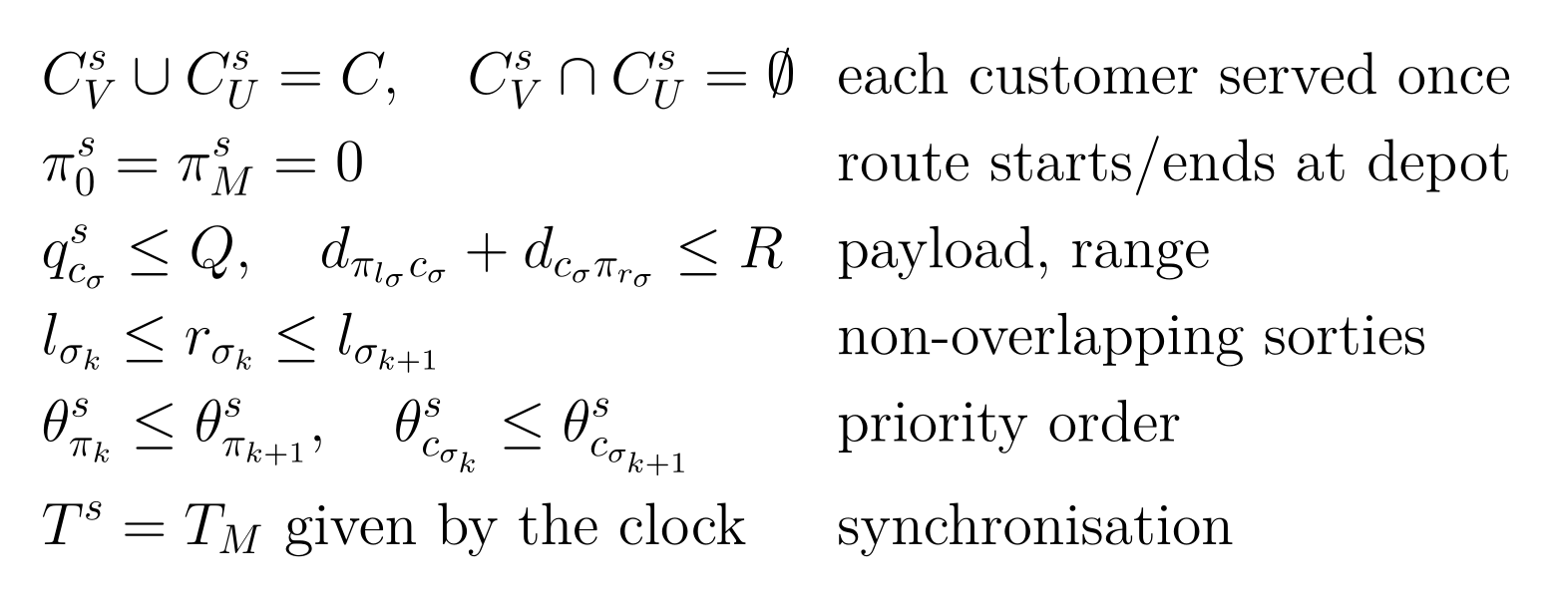
Problem: Input, Output and Objective
Anatomy of a sortie σ = (l, c, r)
Truck clock along the route πˢ = (π₀, …, π_M)
customer c (UAV)
τ_{σ}=(d_{π_l c}+d_{cπ_r})/v_{U}
launch l
recover r
A_{k} = arrival time at position k, T_{k} = departure time; stage completes at T^{s}=T_{M}
A sortie with l<r starts when the truck leaves l; with l=r the truck waits the whole flight τ_{σ}
Launch / recovery may happen at the depot (l=0 or r=M)
π₀
π₁
π₂
π₃
π₄
π₅
truck drives on; it waits at r if the UAV is late
Constraints (for each stage s)
Objective
Truck time c_{V} T^{s} includes waiting; UAV time c_{U}∑τ_{σ} is cheap (15:1)
The max in the clock needs slack variables in a single-shot QUBO
The independent checker re-simulates exactly this clock event by event and recomputes f
Notes:
Đây là mô hình toán. Điểm mấu chốt là đồng hồ của xe tải. Thời điểm đến nút k bằng thời điểm rời nút trước cộng thời gian lái. Thời điểm rời nút k là max của thời điểm đến và thời điểm UAV hạ cánh xuống nút đó, tức là xe phải chờ nếu UAV chưa về. Nếu cất và hạ cánh ở cùng một nút thì xe chờ trọn thời gian bay.
Hàm mục tiêu là tổng chi phí hai giai đoạn: 15 tệ mỗi giờ cho xe, tính cả thời gian chờ, cộng 1 tệ mỗi giờ cho UAV.
Ràng buộc gồm: mỗi khách đúng một lần, tuyến bắt đầu và kết thúc ở kho, tải và tầm bay của UAV, các sortie không chồng nhau, thứ tự ưu tiên, và đồng bộ thời gian.
Chính max trong đồng hồ này làm cho việc viết thành QUBO một lần là rất khó, em sẽ quay lại ở slide 6.

Slide 6
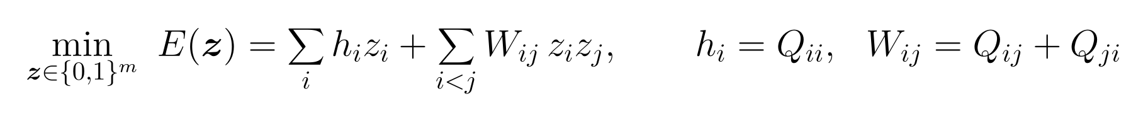
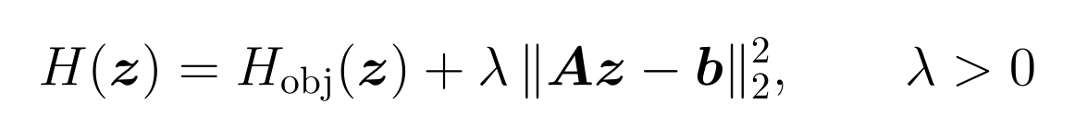
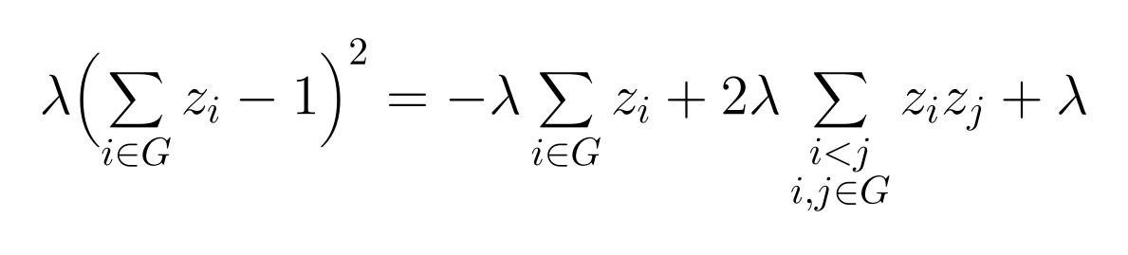
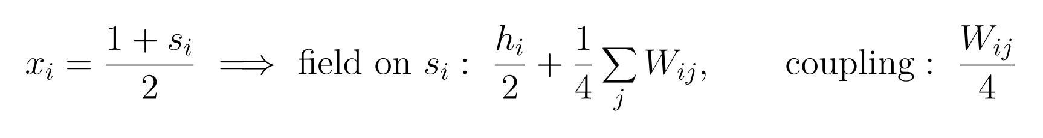
QUBO Primer: Penalties and One-Hot Constraints
QUBO in (h, W) form: W symmetric, zero diagonal
One-hot penalty on G = {1, 2, 3}
 | z₁ | z₂ | z₃
z₁ | -λ | 2λ | 2λ
z₂ |  | -λ | 2λ
z₃ |  |  | -λ
Equality constraints Az=b enter as quadratic penalties:
Blue: linear terms h_{i}. Red: couplings W_{ij} (constant +λ dropped).
The only constraint type needed is one-hot ∑_{i∈ G}z_{i}=1. Since z_{i}²=z_{i}:
Ising view (used by SQA)
Each one-hot group subtracts λ from h_{i} and adds 2λ to every W_{ij} in the group
λ must exceed the largest objective gain a single violation can buy; derived per sub-problem (waypoint A=max d_{ij}, time-slot A=2maxκ+1)
QUBO is the native input of annealers, Ising machines and quantum-inspired solvers (Lucas 2014; Glover 2019)
All QUBOs in this work are tiny (≤ 36 variables) and solved by classical programs; no quantum hardware
Substituting x_{i}=(1+s_{i})/2 turns the QUBO into an Ising model with spins s_{i}∈{-1,+1}
Linear field on s_{i}: h_{i}/2+1/4∑_{j} W_{ij}; coupling W_{ij}/4
SQA adds Suzuki–Trotter replicas coupled by J_{perp} (slide 18)
Notes:
Trước khi vào phương pháp, em nhắc lại QUBO. Đó là bài toán cực tiểu hóa một dạng toàn phương trên biến nhị phân, viết gọn bằng vector h cho phần tuyến tính và ma trận đối xứng W cho phần bậc hai. Ràng buộc đẳng thức không có chỗ trong QUBO nên được chuyển thành số hạng phạt bình phương với hệ số lambda. Ràng buộc duy nhất mà ta cần là one-hot: đúng một biến trong nhóm bằng 1. Vì z bình phương bằng z, khai triển cho ra: trừ lambda trên đường chéo, cộng hai lambda cho mọi cặp trong nhóm, cộng hằng số. Lambda phải đủ lớn để vi phạm một ràng buộc không bao giờ có lợi, em sẽ chứng minh cho từng bài toán con. Với solver SQA, QUBO được đổi sang mô hình Ising bằng phép thế x bằng một cộng s chia hai.

Slide 7
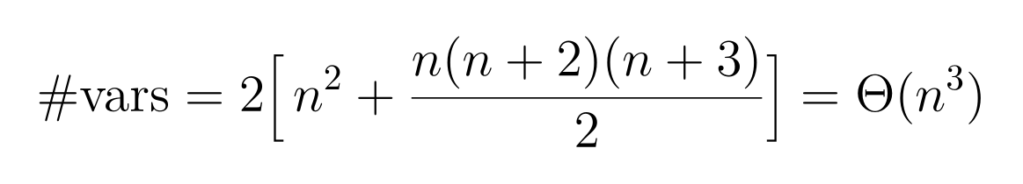
Complexity: NP-Hardness and the Size of a Monolithic QUBO
Proposition: the problem is NP-hard
Monolithic two-stage QUBO: variable count
Proof sketch. Take instances in which every load exceeds Q.
Then E^{s}=∅: no sortie is allowed
Each stage reduces to a minimum-length truck tour through all customers; the tier order is a precedence between two clusters
With a single tier this is the Euclidean TSP, which is NP-hard
A special case is NP-hard ⇒ the general problem is NP-hard ∎
Per stage: n² position variables for the truck order + one variable per possible sortie (l,c,r): n(n+1)(n+2)/2
Sortie cost depends on the nodes at l and r ⇒ cubic terms (need auxiliary variables)
The max in the clock needs further slack variables
Count above is a lower bound: it excludes all auxiliaries
n | Monolithic QUBO (lower bound) | Largest sub-QUBO in QD-EA | Ratio
20 | 10 920 | 25 | ≈ 4·10²
60 | 241 560 | 25 | ≈ 10⁴
150 | 3 533 400 | 25 | ≈ 10⁵
Monolithic QUBO
Θ(n³) variables
decompose
Sub-QUBOs in QD-EA
≤ 25 variables, no n
Notes:
Về độ phức tạp: bài toán là NP-khó. Chứng minh rất ngắn: chọn các instance mà mọi tải đều vượt 16 kg, khi đó không khách nào đủ điều kiện cho UAV, mỗi giai đoạn trở thành tìm chu trình xe tải ngắn nhất qua mọi khách, với một ràng buộc thứ tự giữa hai cụm ưu tiên. Với một mức ưu tiên đó chính là TSP Euclid. Bài toán con là trường hợp riêng nên bài toán chung cũng NP-khó.
Nếu muốn viết cả bài toán thành một QUBO duy nhất, ta cần n bình phương biến vị trí cho thứ tự xe và khoảng n mũ ba biến cho các bộ ba cất–khách–hạ cánh. Chưa kể chi phí sortie phụ thuộc hai nút nên có số hạng bậc ba, và hàm max trong đồng hồ cần thêm biến bù. Bảng cho thấy chỉ với n bằng 20 đã là gần 11 nghìn biến, với n bằng 150 là hơn 3,5 triệu. Trong khi các QUBO con của em chỉ tối đa 25 biến, không phụ thuộc n. Đó là lý do phải phân rã.

Slide 8
Related Work and Positioning
Truck–drone routing
Swarm & evolutionary
QUBO & quantum-inspired
FSTSP: Murray & Chu 2015, one truck + one UAV (also PDSTSP)
TSP-D: Agatz et al. 2018, route-first / cluster-second heuristics + DP
Min-cost TSP-D: Ha et al. 2018, waiting cost in the objective (like ours)
mFSTSP: Murray & Raj 2020, several UAVs
Surveys: Otto 2018, Chung 2020 (MILP, B&P, DP, local search, GRASP, GA, swarm)
Baseline: TLSPSO (Qi et al. 2025) on ALTSPPDCP; modified Breedam 40P1, n=20–60. Data on request only, no public code
PSO: Kennedy & Eberhart 1995; inertia 0.9→0.4 (Shi & Eberhart 1998)
Random keys: Bean 1994; a real vector is sorted into a sequence, so continuous operators act on permutations
TLSPSO adds 3 learning strategies: midpoint exemplar, stochastic exploration, knowledge transfer
RPSO: restructured, velocity-free update
Memetic / steady-state EA with problem-specific local improvement: the outer loop of our method
Lucas 2014: Ising / QUBO of many NP-hard problems; TSP with n² one-hot variables
Feld 2019, Borowski 2020: CVRP split into clustering + routing for D-Wave: full routing QUBO does not fit ⇒ decompose
Classical emulation: SA (Kirkpatrick 1983), PT (Earl 2005), tabu (Glover 1989), SQA (Martoňák 2002)
Gate model: QAOA (Farhi 2014); QIEA (Han & Kim 2002)
Our position
1
Decompose along the problem
2
Coordinate + repair
3
Measure the cause
Split vehicle–UAV into its 3 natural decisions (assignment, waypoint, time-slot) and make each a small QUBO.
Couple the QUBOs with evolutionary coordination and explicit repair, so every sample becomes a feasible plan.
Ablate every component, with a classical replacement for every QUBO move, under equal budgets against an independently re-implemented baseline.
Notes:
Về công trình liên quan. Bài toán xe tải – drone bắt đầu từ FSTSP của Murray và Chu năm 2015, tiếp theo là TSP-D của Agatz, biến thể chi phí nhỏ nhất có tính chi phí chờ của Ha, và nhiều UAV của Murray năm 2020.
Baseline của em là TLSPSO của Qi và cộng sự năm 2025: một PSO trên hạt mã hóa random key kèm ba chiến lược học. Dữ liệu chỉ có khi liên hệ tác giả và không có mã nguồn công khai. Ở phía QUBO, Lucas đưa ra công thức Ising cho TSP, Feld và Borowski chia nhỏ CVRP cho D-Wave, và cả hai đều kết luận là QUBO đầy đủ không vừa phần cứng.
Điểm khác của em: phân rã theo ba quyết định tự nhiên của bài toán UAV, ghép với tiến hóa và sửa nghiệm, và đặc biệt là đo bằng ablation, trong đó mỗi nước đi QUBO có một bản thay thế cổ điển. Các công trình QUBO trước đây hiếm khi hỏi liệu chính QUBO có phải là thứ giúp ích hay không.

Slide 9
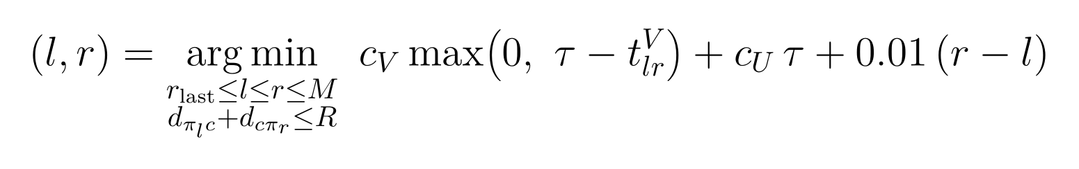
Phase 1: Random-Key Encoding and the Shared Decoder
Decoder for one stage (shared by all algorithms)
Why this design
Particle x∈[0,1]^{4n}
[ order_D | mode_D | order_P | mode_P ]
Customer i requests the UAV iff μ_{i}>0.5 and i∈ E^{s}; the mode gene is a ‘UAV allowed’ flag
Window choice = dynamic segmentation; t^{V}_{lr} = truck driving time from position l to r
Decoder and checker shared by all algorithms ⇒ differences in results come from the search strategy alone
Split customers
U={i:μ_{i}>0.5, i∈ E}, C_{V}=C∖ U
Sort both groups by (θ_{i},k_{i})
priority holds by construction
Window cost and complexity
decode again
no window
For each c∈ U: choose window (l,r)
min waiting + flight cost, range ≤ R, l≥ r_{last}
REPAIR
cheapest insertion into the truck route, own tier segment
Sort O(nlog n); one pass O(|U|M²), M≤ n+1
Each repeat removes ≥ 1 customer from U ⇒ ≤ |U|+1 passes
Worst O(nlog n+|U|²M²); typically 1–2 passes ⇒ O(nlog n+|U|M²); clock O(M|Σ|)
Exact clock simulation
⇒ cost f=c_{V}T_{M}+c_{U}∑τ_{σ}
Every particle decodes to a feasible plan: no penalty function needed.
Notes:
Phase 1 bắt đầu bằng mã hóa và bộ giải mã dùng chung. Mỗi hạt là vector 4n số thực trong đoạn 0–1, chia thành bốn khối: khóa thứ tự và khóa chế độ cho giao hàng, và hai khối tương tự cho lấy hàng.
Một khách yêu cầu UAV khi khóa chế độ lớn hơn 0,5 và khách đó đủ điều kiện.
Giải mã sắp xếp theo cặp mức ưu tiên và khóa thứ tự, nên ràng buộc ưu tiên được thỏa ngay từ cấu trúc.
Sau đó các khách UAV lần lượt được gán cửa sổ cất–hạ cánh có chi phí chờ cộng bay thấp nhất, thỏa tầm bay và không chồng sortie.
Nếu không có cửa sổ hợp lệ, khách đó được sửa: chèn vào tuyến xe tại vị trí rẻ nhất trong đoạn cùng mức ưu tiên, rồi giải mã lại. Nhờ vậy mọi hạt đều giải mã ra nghiệm khả thi và không cần hàm phạt.
Độ phức tạp worst-case là n log n cộng U bình phương nhân M bình phương, thực tế một đến hai lượt nên chỉ còn U nhân M bình phương.
Bộ giải mã này dùng chung cho mọi thuật toán, nên khác biệt kết quả chỉ đến từ chiến lược tìm kiếm. Phần "sửa" này sẽ đóng vai trò quyết định ở Phase 2.

Slide 10
Phase 1: Baselines and the Independent Checker
PSO (canonical)
TLSPSO = PSO + three learning strategies
1. Midpoint exemplar. Each particle keeps an elite archive of its K=5 best positions; the median element replaces p_{i}
2. Stochastic exploration. With prob. 0.02+0.10(1-t/T) reset ⌊ 4n/10⌋ random coordinates
3. Knowledge transfer. Second half of the run: a particle worse than the median copies (prob. 0.3 per coordinate) from g or from a random top-10 % personal best
Truck-only TLSPSO (no sorties) reproduces ALTSPPDCP_B
NN+LS (our addition, deterministic): nearest-neighbour tour, all eligible customers request the UAV; first-improvement local search (flip a mode, swap two order keys), ≤ 20 passes, O(n²) neighbours/pass, < 1 s for n≤60
100 particles × 10 000 iterations = 10⁶ evaluations; ω_{t}:0.9→0.4, c₁=c₂=2, |v|≤0.25, positions clipped to [0,1]
RPSO (velocity-free)
c_{t}:0.6→0.3, φ∼ U(0,1) per dimension; our reading of the RPSO family
Independent plan checker
Takes an explicit plan {(π^{s},Σ^{s})}_{s} and does not call the decoder; verifies every constraint one by one, simulates the truck clock event by event, recomputes the cost
Every Phase-1 run asserts checker cost = decoder cost (relative tolerance 10⁻⁶); unit tests decode 200 random particles per size (all feasible, matching cost) and reject deliberately corrupted plans
Notes:
Các baseline đều dùng 100 hạt, 10 nghìn vòng lặp, tức một triệu lần đánh giá, giống bài báo gốc.
PSO chuẩn với quán tính giảm tuyến tính từ 0,9 xuống 0,4.
RPSO bỏ vận tốc và cập nhật trực tiếp vị trí.
TLSPSO thêm ba chiến lược: dùng phần tử trung vị của kho elite thay cho personal best, đặt lại ngẫu nhiên một số tọa độ với xác suất giảm dần, và chuyển giao tri thức từ các hạt tốt sang các hạt yếu ở nửa sau.
Em còn thêm NN+LS, một heuristic tất định: lấy tour láng giềng gần nhất, cho mọi khách đủ điều kiện đi UAV rồi cải thiện cục bộ bằng hai phép lật chế độ và đổi khóa. Nó chạy dưới một giây nhưng như ta sẽ thấy là đối thủ rất mạnh.
Điều quan trọng về phương pháp luận là bộ kiểm tra độc lập: nó không gọi bộ giải mã, tự mô phỏng lại đồng hồ và tính lại chi phí, mọi lần chạy đều khớp tới sai số tương đối một phần triệu. Phần lưu ý trung thực: văn bản đầy đủ của bài gốc không truy cập được nên TLSPSO và RPSO được cài lại từ mô tả, công thức chính xác có thể khác.

Slide 11
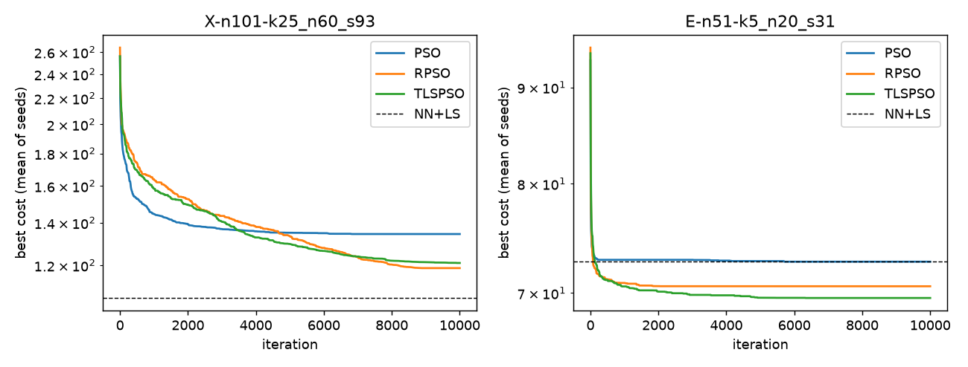
Phase 1 Results: Reproducing TLSPSO (RQ1)
Mean cost (CNY, lower is better)
Convergence
n | PSO | RPSO | TLSPSO | Truck-only | NN+LS | TLSPSO time (s)
20 | 69.35 | 66.14 | 65.29 | 80.68 | 66.73 | 7.1
30 | 84.51 | 79.49 | 78.24 | 107.31 | 78.39 | 10.9
50 | 110.29 | 98.62 | 98.24 | 166.25 | 95.25 | 36.9
60 | 104.97 | 90.00 | 91.23 | 212.51 | 85.25 | 48.7
100 | 201.02 | 166.92 | 177.84 | – | 157.08 | 66.4
150 | 315.09 | 217.11 | 253.74 | – | 169.13 | 136.9
Tests on the 12 instances with n ≤ 60
A better than B | Instances (Holm) | Wilcoxon p
TLSPSO vs PSO | 12 / 12 | 2.4·10⁻⁴
TLSPSO vs RPSO | 0 / 12 | 0.151
TLSPSO vs truck-only | 12 / 12 | 2.4·10⁻⁴
TLSPSO > PSO by 6.0 / 7.5 / 11.6 / 13.6 % (n=20,30,50,60), significant on every instance: the original trend is reproduced
TLSPSO ≈ RPSO (1.4, 1.6, 0.5, −1.3 %; none significant) vs 27.94 % in the original; RPSO beats TLSPSO on all 5 large instances
UAV pays off: 19–58 % cheaper than truck-only (inflated at large n, since random-key PSO is a weak TSP solver)
A simple heuristic is competitive. NN+LS (< 1 s) matches TLSPSO for n≤30 and beats it from n=50; the gap widens to 13 % at n=100 and 50 % at n=150
The fixed budget of 10⁶ evaluations does not scale with the 4n-dimensional random-key space: at n=60 RPSO and TLSPSO still improve at the end, yet finish above the NN+LS line. This is the gap Phase 2 targets
Notes:
Kết quả Phase 1. Bảng là chi phí trung bình, số nhỏ hơn là tốt hơn.
Bốn phát hiện.
Một, TLSPSO tốt hơn PSO trên cả 12 instance có n tới 60, mức giảm 6 đến 13,6 phần trăm và tăng theo n, đúng xu hướng bài gốc claim; tuy độ lớn không so sánh trực tiếp được vì là trung bình trên instance khác.
Hai, TLSPSO không tốt hơn RPSO: Wilcoxon p bằng 0,151, không instance nào có ý nghĩa, trong khi bài gốc báo 27,94 phần trăm; với n từ 100 trở lên RPSO còn tốt hơn.
Ba, UAV có ích: rẻ hơn bản chỉ dùng xe 19 đến 58 phần trăm, tuy con số lớn ở n lớn bị thổi phồng vì PSO random-key giải TSP rất yếu.
Bốn, và đây là động lực cho Phase 2: NN+LS chạy chưa tới một giây hòa với TLSPSO ở n nhỏ và thắng từ n bằng 50, chênh 13 phần trăm ở n bằng 100 và 50 phần trăm ở n bằng 150.
Hình hội tụ cho thấy ở n bằng 60 TLSPSO vẫn đang cải thiện đến hết ngân sách mà vẫn nằm trên đường đứt của NN+LS. Ngân sách một triệu lần đánh giá không co giãn theo không gian 4n chiều.
Ta không nói “TLSPSO là thuật toán tốt nhất”. Ta nói rằng TLSPSO cải thiện rõ so với PSO chuẩn, gần như không phân biệt được với RPSO ở các bài toán nhỏ, và bị một heuristic nhanh đánh bại khi bài toán lớn hơn. Đây là lý do nhóm tiếp tục tìm phương pháp khác ở Phase 2.

Slide 12
Phase 2: QD-EA Architecture
Pipeline: QUBO-Decomposition Evolutionary Algorithm
Instance
Population P=20
half NN-seeded
Selection, crossover, mutation
tournament 3, stage-wise
QUBO moves (1 or 2)
assignment / waypoint
Sub-QUBO solver
SA / SQA / PT / tabu / QAOA
loop until T_{max}
Checked feasible plan
Time-slot QUBO
polish of the best plan
Replace worst if better
steady state
Repair + decode + evaluate
always feasible
budget over
Decision | Variables | Size | When used | Hamiltonian
Assignment: which customers the UAV serves | z_{i} per candidate customer | ≤ B=10 per block | in the loop | H_{asg}: unconstrained, gain + pair penalty
Waypoint: truck order in a short window | y_{v,p} (customer v at position p) | k²=25 (k=5) | in the loop | H_{wp}: TSP-path + 2 one-hot penalties
Time-slot: launch / recovery window per sortie | y_{j,w} (sortie j uses window w) | ≤ 5|Σ^{s}| | once, on the best plan | H_{ts}: window cost + one-hot + overlap
Keeps the random-key encoding and decoder, so every candidate x∈[0,1]^{4n} decodes to a feasible plan; every QUBO sample goes through repair.
Notes:
Đây là kiến trúc của phương pháp đề xuất trong Phase 2, tên là QD-EA (QUBO Decomposition Evolutionary Algorithm) — tức thuật toán tiến hóa kết hợp với phân rã QUBO.
Trước hết, QD-EA giữ nguyên cách mã hóa random-key và bộ giải mã đã dùng ở Phase 1. Vì vậy, mỗi cá thể sau khi giải mã đều tương ứng với một kế hoạch khả thi. Các đề xuất từ QUBO cũng được đưa qua bước sửa và giải mã trước khi đánh giá.
Mỗi loại quyết định trong bài toán được xử lý bằng một QUBO con riêng:
Assignment: quyết định khách nào được UAV phục vụ. Mỗi khách ứng viên có một biến nhị phân zᵢ. Bài toán được chia thành các khối tối đa 10 biến để giữ mỗi lần tối ưu ở kích thước nhỏ.
Waypoint: sắp xếp lại thứ tự của một cửa sổ gồm 5 khách trên tuyến xe tải. Cửa sổ này có tối đa 5²=25 biến.
Time-slot: chọn cửa sổ phóng và thu hồi cho từng chuyến UAV. QUBO này được chạy một lần ở cuối để đánh bóng kế hoạch tốt nhất.
Ở giữa quy trình là vòng lặp tiến hóa steady-state. Thuật toán chọn cha mẹ bằng tournament, sau đó lai ghép và đột biến để tạo cá thể con. Tiếp theo, nó áp dụng một hoặc hai QUBO move cho phần assignment hoặc waypoint.
Ứng viên mới được sửa nếu cần, giải mã thành kế hoạch và tính chi phí. Nếu con tốt hơn cá thể kém nhất trong quần thể, con sẽ thay thế cá thể đó. Vòng lặp tiếp tục cho đến khi hết ngân sách thời gian. Khi hết ngân sách, thuật toán dùng time-slot QUBO để tinh chỉnh kế hoạch tốt nhất rồi xuất ra một kế hoạch khả thi đã được kiểm tra.
Một điểm cần làm rõ là chữ “QUBO” ở đây mô tả cách mã hóa các bài toán con. Các solver được liệt kê — như simulated annealing, parallel tempering, tabu search và QAOA — đều chạy bằng chương trình cổ điển hoặc mô phỏng phương pháp lấy cảm hứng từ lượng tử.

Slide 13
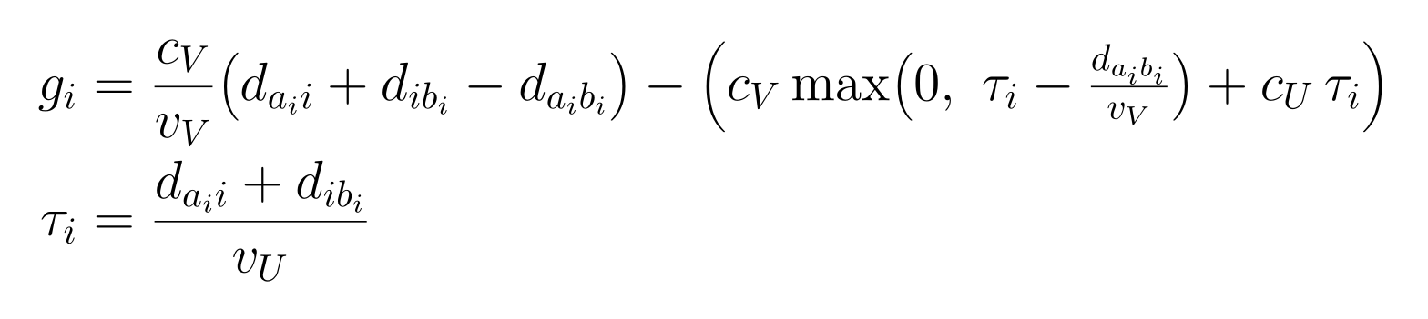
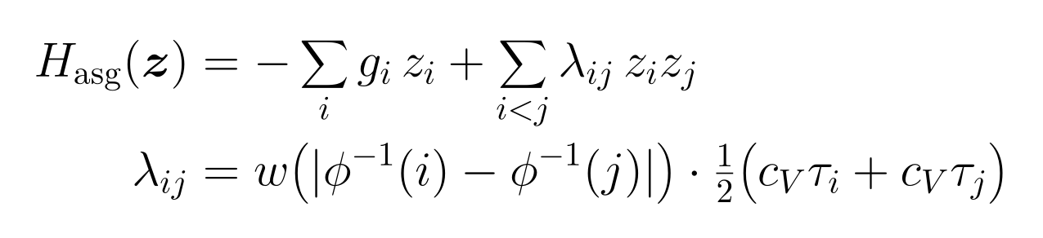
Sub-QUBO 1: Assignment (Who Serves Whom)
Block coordinate descent over the full ordering φ (by (θ, k))
Reading the model
Variables. z_{i}∈{0,1} for each candidate i: eligible, and the single-hop sortie a_{i}→ i→ b_{i} is within range
Gain g_{i} = saved truck detour - truck waiting - UAV flight; τ_{i} is the flight time
Pair penalty. Two UAV customers close in φ compete for the same launch/recovery nodes and invalidate both estimates; the penalty decays with their distance in φ
Decomposition. Candidates sorted by position in φ, cut into blocks of ≤ B=10; first boundary shifted by random o∈{0..B-1} so successive moves use overlapping partitions; blocks solved one after another with all others fixed
Fixed neighbours. A neighbour j with z_{j}=1 contributes λ_{ij} to h_{i} of the block
Write-back. Mode key 0.75 if z_{i}=1, 0.25 for a candidate with z_{i}=0, unchanged for non-candidates (stay clear of the 0.5 threshold)
Size. ≤ 10 variables vs |E^{s}|≤ n undecomposed
0
a
i₁
i₂
i₃
i₄
i₅
…
i₁₀
i₁₁
…
0
block 1 (≤ B=10 candidates)
block 2, first cut shifted by random o
Coupling λ_{ij} only if |φ⁻¹(i)-φ⁻¹(j)|∈{1,2} ⇒ every variable interacts with ≤ 2 predecessors
Gain of serving i by the UAV (neighbours stay on the truck)
Hamiltonian: unconstrained, no penalty weight
w(1)=1
w(2)=0.5
w(·)=0 else
Notes:
Bài toán con thứ nhất, phân công: Gọi phi là thứ tự toàn bộ khách theo cặp mức ưu tiên và khóa thứ tự, a_i và b_i là khách đứng trước và sau i.
Nếu giao i cho UAV và hàng xóm vẫn ở trên xe, lợi ích g_i gồm ba phần:
thời gian xe tiết kiệm được nhờ khỏi đi vòng qua i, nhân hệ số chi phí xe;
trừ chi phí xe chờ nếu UAV bay lâu hơn đoạn xe đi từ a đến b;
trừ chi phí bay của UAV
Hai khách UAV đứng gần nhau trong phi sẽ tranh cùng nút cất và hạ cánh, làm ước lượng của cả hai sai, nên em phạt bằng hệ số lambda_ij, giảm theo khoảng cách trong phi: đầy đủ ở khoảng cách 1, một nửa ở khoảng cách 2, bằng 0 sau đó. Hamiltonian này không ràng buộc nên không cần chọn hệ số phạt.
Để giữ kích thước nhỏ, các ứng viên được cắt thành khối 10 biến, ranh giới đầu dịch một độ lệch ngẫu nhiên để các nước đi liên tiếp dùng phân hoạch chồng lấn, và giải từng khối với các khối còn lại cố định, tức là giảm tọa độ theo khối. Kết quả ghi ngược vào khóa chế độ: 0,75 nếu chọn UAV, 0,25 nếu ứng viên không chọn.

Slide 14
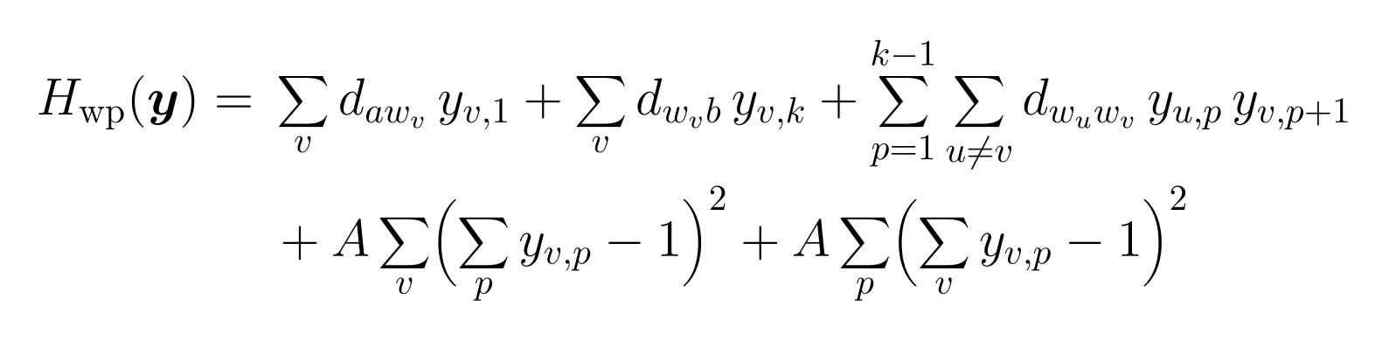
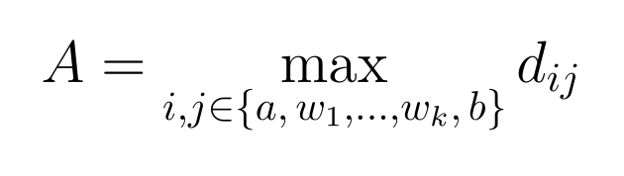
Sub-QUBO 2: Waypoint (Truck Order in a Window)
Permutation matrix y(v,p), k = 5
Hamiltonian: TSP-path QUBO (Lucas 2014)
 | p=1 | 2 | 3 | 4 | 5
w₁ | 0 | 1 | 0 | 0 | 0
w₂ | 1 | 0 | 0 | 0 | 0
w₃ | 0 | 0 | 0 | 1 | 0
w₄ | 0 | 0 | 1 | 0 | 0
w₅ | 0 | 0 | 0 | 0 | 1
fixed a→ w₁..w₅→ b; one-hot per row and per column: k²=25 variables
A: largest distance among a,w₁..w_{k},b; ground state = shortest Hamiltonian path
Why A = max d suffices
Repair, write-back, size
Dropping a customer saves at most 2 edges, each of length ≤ A, but adds 2A of one-hot penalty
A duplicate assignment only adds cost
⇒ violating a one-hot constraint never pays; a ground state can be taken to be a permutation
Window of k=5 consecutive truck customers at a random position, between fixed nodes a, b; skipped if it spans two tiers ⇒ priority can never be broken
Repair. Sort customers by the position of their first set bit; customers with no set bit go last (stable sort) ⇒ always a permutation
Write-back. Reassign the window's sorted original keys in the new order: the window keeps its place in the global order, the rest of the route is unchanged
Solver starts from the identity permutation
Size. k²=25 variables, O(k³) couplings, independent of n
Notes:
Bài toán con thứ hai, thứ tự waypoint.
Chọn ngẫu nhiên một cửa sổ năm khách liên tiếp trên tuyến xe, nằm giữa hai nút cố định a và b.
Nếu cửa sổ trải qua hai mức ưu tiên thì bỏ qua, nhờ vậy nước đi này không bao giờ phá thứ tự ưu tiên. Biến y_{v,p} bằng 1 nếu khách thứ v được thăm ở vị trí p, tạo 25 biến.
Đây chính là QUBO dạng đường đi: số hạng đầu là cạnh từ a vào vị trí 1, số hạng thứ hai là cạnh từ vị trí k ra b, số hạng thứ ba là các cạnh liên tiếp, cộng hai thành phần one-hot theo hàng và theo cột. Hệ số phạt A bằng khoảng cách lớn nhất trong cửa sổ.
Giải thích lý do A=max d suffices: nếu bỏ sót một khách, ta tiết kiệm tối đa hai cạnh, mỗi cạnh không dài hơn A, nhưng chịu phạt hai A; còn gán trùng thì chỉ thêm chi phí. Vì vậy trạng thái cơ bản là một hoán vị, chính là đường đi Hamilton ngắn nhất từ a qua các khách đến b. Mẫu từ solver có thể không hợp lệ, nên em sửa bằng cách sắp xếp ổn định theo vị trí bit đầu tiên được bật, luôn ra một hoán vị. Kích thước 25 biến không phụ thuộc n.

Slide 15
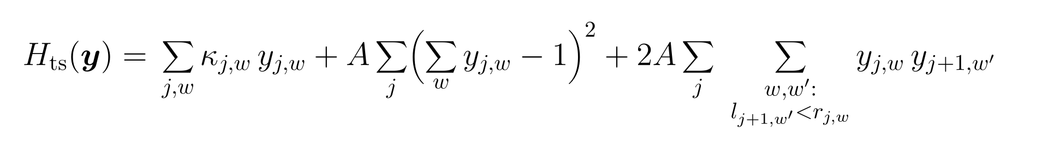
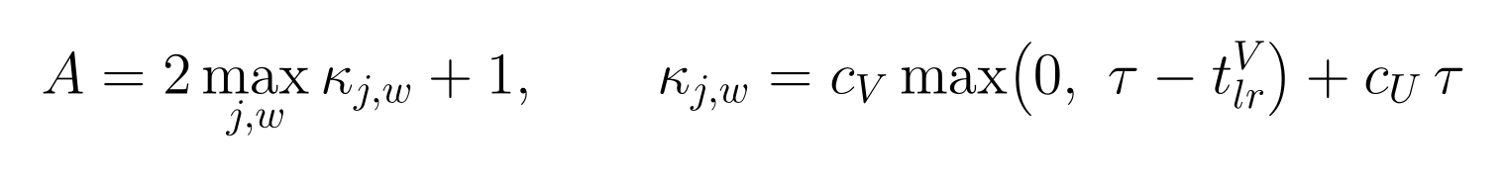
Sub-QUBO 3: Time-Slot, and the Classical Counterparts
Time-slot QUBO (best plan, solved once per stage)
Properties
w₁
w₂
w₃
w₄
w₅*
* decoder's window, always included
dashed: overlap penalised by 2A
Size ≤ 5|Σ^{s}| variables
Costs add when sorties do not overlap ⇒ exact reformulation of the additive window-cost model, which DP over consecutive sorties also solves
SA: 300 sweeps, 8 reads; accepted only if the checker confirms feasibility and strictly lower cost, otherwise the decoder's schedule is kept
sortie σ_{j}
sortie σ_{j+1}
w₁
w₂
w₃
w₄
w₅*
K=4 cheapest windows + decoder's
Classical counterparts: the ablation ‘no-QUBO’ (every QUBO move has an exact or greedy replacement)
Assignment: greedy
Assignment: exact DP
Waypoint: enumeration
Independent set: take candidates by decreasing gain g_{i}>0, skipping non-candidates and direct φ-neighbours of chosen ones (no-QUBO).
Minimises the full H_{asg} exactly (no-QUBO-DP). Couplings only join candidates at distance 1–2, so a DP over states (z_{t-1},z_{t}) finds the global optimum in O(m) time.
Exact enumeration of all k!=120 permutations of the window, O(k! k) per move.
Notes:
Bài toán con thứ ba, khe thời gian.
Với nghiệm tốt nhất đã cố định tuyến xe và các sortie, mỗi sortie có tập cửa sổ ứng viên gồm bốn cửa sổ rẻ nhất cộng cửa sổ mà bộ giải mã đã chọn, để nghiệm hiện tại luôn biểu diễn được.
Biến y_{j,w}=1 nghĩa là chuyến j chọn cửa sổ w.
Hamiltonian có ba thành phần:
chi phí khi chuyến j dùng cửa sổ w
Hạng phạt A: buộc mỗi chuyến chọn đúng một cửa sổ.
Hạng phạt chồng lấn: tăng chi phí khi hai chuyến liên tiếp chọn các cửa sổ không thể dùng cùng lúc
Vì chi phí cộng được khi các sortie không chồng nhau, đây là cách viết lại chính xác của mô hình chi phí cộng tính, và mô hình đó cũng giải được bằng quy hoạch động.
Điều này báo trước kết quả: phần đánh bóng sẽ gần như không đem lại gì.
Bên dưới là các bản đối chứng cổ điển cho ablation.
Phân công có hai bản: tham lam kiểu tập độc lập, và bản DP chính xác. DP chạy được vì hệ số ghép chỉ nối các biến cách nhau 1 hoặc 2 vị trí trong phi, nên trạng thái chỉ cần hai biến liền trước, cho nghiệm tối ưu toàn cục trong thời gian tuyến tính.
Waypoint thì liệt kê đủ 120 hoán vị. Điều này cho ta biết sẵn đáp án đúng của các QUBO con để so sánh.

Slide 16
Evolutionary Coordination: Steady-State EA + QUBO Moves
Algorithm QD-EA (I, P, T_max, solver S)
Variation and selection
1 P ← ⌊P/2⌋ perturbed-NN ∪ random; evaluate
2 while elapsed < T_max:
3 a, b ← two tournament winners (size 3) from P
4 c ← StageCrossover(a, b); c ← Mutate(c)
5 repeat 1 or 2 times:
6 pick stage s at random
7 if U(0,1) < p_asg:
8 for each block β of the candidates (random offset):
9 z_β ← S(H_asg | β) # other blocks fixed
10 write z into the mode keys of c
11 else:
12 y ← S(H_wp) on a random single-tier window
13 y ← PermRepair(y); reassign keys
14 f(c) ← decode both stages # decoder repair
15 if f(c) < max f(P): replace the worst individual by c
16 π* ← best individual;
17 polish each stage with S_SA(H_ts) if the checker accepts
Population P=20: half NN rank keys + Gaussian noise σ=0.05 i/P (eligible customer requests the UAV w.p. 0.8), half uniform random
Selection: tournament of size 3
Stage-wise crossover: w.p. 0.5 per stage the child takes the whole stage block (2n genes) from parent 2, then 10 % of genes mixed uniformly ⇒ sub-solutions recombined as blocks
Mutation: reset each gene w.p. 1/(2n)
Improvement and replacement
Child receives 1 QUBO move, or 2 w.p. 0.5; each move: random stage, assignment w.p. p_{asg}=0.5, else waypoint
Steady state: child replaces the worst individual if better
Ablation ‘no-EVO’
One individual improved by QUBO moves (30 % after a mutation), accepted if not worse ⇒ a QUBO-based large-neighbourhood search
Notes:
Phần phối hợp tiến hóa.
Khởi tạo quần thể P có 20 cá thể: một nửa bắt đầu từ tuyến NN có thêm nhiễu, nửa còn lại là lời giải ngẫu nhiên. Mỗi cá thể được giải mã và tính chi phí.
Khi chưa hết thời gian Tₘₐₓ, thuật toán chọn hai cá thể cha mẹ bằng tournament: lấy ngẫu nhiên 3 cá thể và chọn cá thể tốt nhất trong nhóm.
Lai ghép rồi đột biến để tạo cá thể con c.
Chọn ngẫu nhiên một giai đoạn, giao hàng hoặc lấy hàng. Thuật toán áp dụng một hoặc hai QUBO move cho con:
Với xác suất p_{asg}, cải thiện quyết định khách nào đi UAV theo từng block.
Nếu không, cải thiện thứ tự khách trong một cửa sổ tuyến cùng mức ưu tiên.
Giải mã và sửa kế hoạch nếu cần, rồi tính chi phí đầy đủ.
Nếu con tốt hơn cá thể kém nhất trong quần thể, nó thay thế cá thể đó. Đây là cơ chế steady-state: mỗi lần chỉ thay một cá thể, không tạo lại toàn bộ quần thể.
Khi hết ngân sách, lấy cá thể tốt nhất và chạy time-slot QUBO để tinh chỉnh lịch bay. Kế hoạch chỉ được nhận nếu checker xác nhận hợp lệ.

Slide 17
Constraint Repair and the Feasibility Guarantee
Three repair operators: every sample is mapped to a feasible object, never discarded or penalised
Assignment sample z
UAV requested but no feasible, non-overlapping window
1. Decoder repair
tier-respecting cheapest insertion into the truck route
Waypoint sample y
not a permutation (customer dropped / duplicated)
2. Permutation repair
stable sort on the first set bit; empty ⇒ last
Time-slot sample
not one-hot, or consecutive sorties overlap
3. Schedule repair
reject the sample, keep the decoder's schedule
Proposition: every evaluated individual (and the returned plan) is feasible
Ablation ‘no-repair’
Proof sketch.
1. The decoder terminates: each pass either assigns a window to every UAV customer or moves ≥ 1 of them to the truck; in the limit U=∅ the plan is a tier-sorted truck tour, which is feasible
2. Windows are accepted only if range, payload (via eligibility) and non-overlap hold; sorting by tier and in-tier insertion keep the priority constraint
3. The clock is computed exactly ⇒ synchronisation
4. Moves only change keys; permutation repair only reassigns existing keys inside a single-tier window ⇒ the decoder's guarantees apply to every child
5. The polish is accepted only after the independent checker confirms feasibility ∎
Removes operator 1 from the search signal: a child is still decoded, but each repaired customer adds a 200 CNY penalty to its fitness
Pushes the search toward particles that need no repair
Result (slide 22): 6–64 % worse. Repair is the most important ingredient
Notes:
Cơ chế sửa nghiệm là thành phần em đánh giá là quan trọng nhất.
Solver QUBO có thể trả về mẫu vi phạm các ràng buộc chỉ được mã hóa bằng hàm phạt. QD-EA không bỏ cũng không phạt các mẫu đó mà biến chúng thành đối tượng khả thi bằng ba toán tử.
Thứ nhất, sửa phân công trong bộ giải mã: khách yêu cầu UAV nhưng không có cửa sổ hợp lệ thì chèn vào tuyến xe rẻ nhất trong đoạn cùng ưu tiên.
Thứ hai, sửa hoán vị: sắp xếp ổn định theo bit đầu tiên được bật.
Thứ ba, sửa lịch: nếu mẫu không one-hot hoặc chồng nhau thì loại bỏ và giữ lịch của bộ giải mã. Mệnh đề: mọi cá thể QD-EA đánh giá, và nghiệm trả về, đều thỏa toàn bộ ràng buộc.
Vì sao nói mọi cá thể đều khả thi?
Decoder có thể hoặc xếp được một cửa sổ cho mỗi khách UAV, hoặc chuyển một số khách về xe tải. Nếu cuối cùng không còn khách nào đi UAV thì tất cả được phục vụ bằng xe tải, tạo thành một tuyến khả thi. Các cửa sổ bay chỉ được chấp nhận khi thỏa tầm bay, tải trọng và không chồng lấn; bước cuối còn dùng checker độc lập xác nhận kế hoạch.
Ablation no-repair bỏ toán tử thứ nhất khỏi tín hiệu tìm kiếm, thay bằng phạt 200 tệ cho mỗi khách bị sửa.

Slide 18
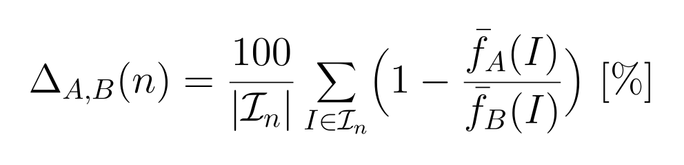
Experimental Setup: Instances, Budgets, Statistics
Instances (seeded, from CVRPLIB)
Matched wall-clock budgets
Statistics (Derrac et al. 2011)
Original Breedam 40P1 is not public ⇒ build from 7 published CVRPLIB instances (E-n51-k5, B-n68-k9, X-n101-k25, X-n106-k14, X-n120-k6, X-n153-k22, X-n157-k13)
n customers drawn without replacement, depot kept; box 15 km (n≤60), 15√(n/60) km (n≥100, same density)
Delivery load max(1,round(30q_{i}/max_{j} q_{j})) kg (n≤60); median demand → 10 kg, clipped to [1,30] (n≥100)
Pickup U{1..20} kg; tier 1 w.p. 0.3; one UAV (Q=16, R=5)
17 instances: n=20 (3), 30 (3), 50 (3), 60 (3), 100 (3), 150 (2)
Pipeline check: PyVRP reaches the best-known value (0 % gap) on A-n32-k5, E-n51-k5, B-n68-k9, X-n101-k25
n | Budget (s) | vs TLSPSO time
20 | 7 | 0.99×
30 | 10 | 0.92×
50 | 35 | 0.95×
60 | 45 | 0.92×
100 | 80 | 1.21×
150 | 150 | 1.10×
Per instance: one-sided Mann–Whitney U + Holm correction
Across instances: one-sided Wilcoxon signed-rank on instance means (12 in Phase 1, 17 in Phase 2)
NN+LS is deterministic ⇒ Wilcoxon only
α=0.05 throughout
Every QD-EA variant gets the same budget, ≈ the TLSPSO runtime. This favours the baselines in evaluations by 1–2 orders of magnitude.
Runs and seeds
Metrics and environment
Phase 1: 10 / 5 / 3 seeds (n≤60 / 100 / 150); QD-EA main 10 / 5 / 5; ablations 5 / 3 / 3
560 Phase-1 + 445 main Phase-2 + 405 research-track runs; 100 % checker-feasible
Fewer seeds than the 20–30 asked by the course (stated limitation)
Total cost f (CNY, checker); feasibility rate; CV over seeds; evaluations; QUBO calls; solver optimum-rate
Python 3.12, NumPy / SciPy / Numba; 6 processes on Ryzen 5 6600HS (6C/12T, 12 GB); all runs seeded + resumable
Notes:
Thiết lập thực nghiệm.
Dữ liệu gốc Breedam 40P1 của bài báo không công khai, nên em tạo instance từ tọa độ và nhu cầu công khai của CVRPLIB bằng script có seed cố định: lấy n khách không hoàn lại, co giãn bản đồ về 15 km, tải giao hàng suy ra từ nhu cầu, tải lấy hàng ngẫu nhiên từ 1 đến 20 kg, mỗi khách ưu tiên 1 với xác suất 0,3. Với n lớn dùng trung vị thay vì cực đại để vẫn còn khách đủ điều kiện UAV.
Tổng cộng 17 instance từ 7 instance công bố. Để chắc rằng pipeline dữ liệu đúng, em kiểm tra trên CVRP gốc bằng PyVRP, đạt đúng nghiệm tốt nhất đã biết trên bốn instance. Về công bằng ngân sách: mọi biến thể QD-EA có cùng ngân sách thời gian thực, bằng khoảng thời gian chạy của TLSPSO, từ 7 giây đến 150 giây. Lưu ý cách này có lợi cho baseline về số lần đánh giá, vì PSO chạy nhanh hơn QD-EA một đến hai bậc. Thống kê theo khuyến nghị của Derrac: Mann–Whitney từng instance có hiệu chỉnh Holm, Wilcoxon theo cặp trên trung bình instance, mức ý nghĩa 0,05. Em nói thẳng một hạn chế: số seed là 10 cho n nhỏ và 3 đến 5 cho n lớn, ít hơn mức 20–30 mà môn học yêu cầu.

Slide 19
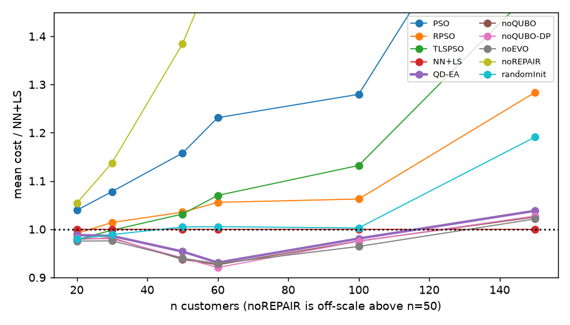
Main Results: QD-EA vs TLSPSO and NN+LS (RQ2)
Mean cost under matched wall-clock budgets
Scalability: cost / NN+LS
n | PSO | RPSO | TLSPSO | NN+LS | QD-EA | Budget
20 | 69.35 | 66.14 | 65.29 | 66.73 | 65.93 | 7 s
30 | 84.51 | 79.49 | 78.24 | 78.39 | 77.30 | 10 s
50 | 110.29 | 98.62 | 98.24 | 95.25 | 90.85 | 35 s
60 | 104.97 | 90.00 | 91.23 | 85.25 | 79.35 | 45 s
100 | 201.02 | 166.92 | 177.84 | 157.08 | 154.04 | 80 s
150 | 315.09 | 217.11 | 253.74 | 169.13 | 175.59 | 150 s
QD-EA improvement Δ (%), positive = QD-EA better
Tests over 17 instances
Δ vs | 20 | 30 | 50 | 60 | 100 | 150
TLSPSO | −1.4 | 1.3 | 7.1 | 12.6 | 13.5 | 30.5
NN+LS | 1.2 | 1.0 | 4.5 | 7.3 | 1.9 | −3.9
QD-EA vs | better / worse | Wilcoxon p
TLSPSO | 4/17 / 0/17 | 2.5·10⁻⁴
NN+LS | n/a (deterministic) | 0.032
Against TLSPSO: better from n=30; margin grows with size (7 % at 50, 13 % at 60 and 100, 31 % at 150); no instance where QD-EA is significantly worse; within 1.4 % at n=20
Against NN+LS (the demanding comparator: QD-EA seeds with the same NN idea): 1–7 % better for n≤100, 3.9 % worse at n=150 (NN+LS needs 19 s, QD-EA 150 s)
Lower variance: mean CV of QD-EA 1.4–2.7 % vs 2.6–10.7 % for TLSPSO (TLSPSO 10.7 % at n=150); feasibility 100 % for every algorithm
Notes:
Kết quả chính của Phase 2. QD-EA thắng ở n từ 30 đến 100 và thua nhẹ ở n bằng 150. So với TLSPSO, mức giảm chi phí là 7,1 phần trăm ở n bằng 50, 12,6 ở n bằng 60, 13,5 ở n bằng 100 và 30,5 ở n bằng 150; Wilcoxon theo cặp trên 17 instance cho p bằng 2,5 nhân 10 mũ trừ 4, và không có instance nào QD-EA thua có ý nghĩa. Ở n bằng 20 hai bên chỉ cách nhau 1,4 phần trăm, thuộc về nhiễu.
Đối thủ khó nhất là NN+LS, vì QD-EA cũng dùng ý tưởng láng giềng gần nhất để khởi tạo. QD-EA tốt hơn NN+LS từ 1 đến 7 phần trăm khi n tới 100, p bằng 0,032, nhưng thua 3,9 phần trăm ở n bằng 150, nơi NN+LS chỉ cần 19 giây so với 150 giây. Biểu đồ co giãn chuẩn hóa chi phí theo NN+LS cho thấy họ PSO xấu dần khi n tăng, còn QD-EA và các biến thể giữ trong khoảng trừ 8 đến cộng 4 phần trăm. Mọi nghiệm đều khả thi theo bộ kiểm tra, và QD-EA ổn định hơn: hệ số biến thiên khoảng 1,4 đến 2,7 phần trăm so với đến 10,7 phần trăm của TLSPSO.

Slide 20
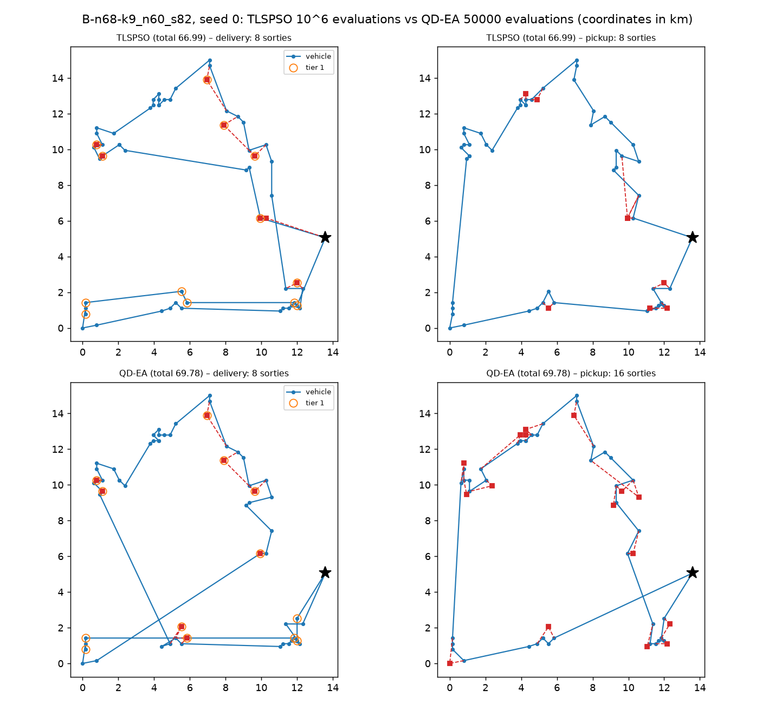
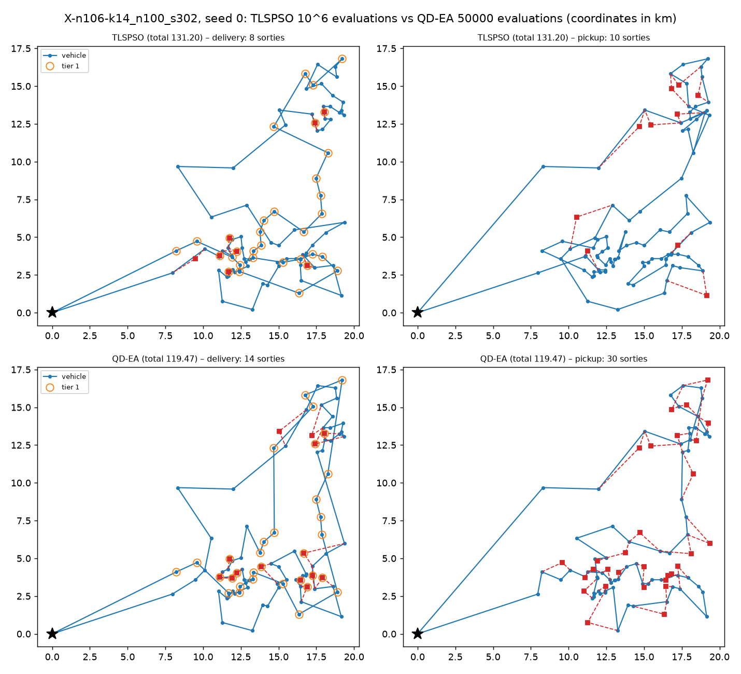
Example Solutions: TLSPSO vs QD-EA
n = 60 (B-n68-k9_n60_s82)
n = 100 (X-n106-k14_n100_s302)
Single runs, seed 0
n | TLSPSO | QD-EA
20 | 71.14 | 69.65
30 | 78.29 | 84.51
50 | 71.36 | 72.58
60 | 66.99 | 69.78
100 | 131.20 | 119.47
QD-EA uses 50 000 evals vs 10⁶ for TLSPSO.
Reading the plans
UAV sorties are short hops near the truck route (range 5 km)
Plans differ mainly in truck-route order and in who is handed to the UAV
Chosen to cover n, not by outcome; QD-EA cheaper on 2 of 5. Statistics: slide 20.
Top row: TLSPSO; bottom row: QD-EA; left: delivery, right: pickup stage.
Blue: truck; red dashed: UAV sorties; squares: UAV customers; orange circles: tier-1; star: depot.
Notes:
Để người nghe hình dung nghiệm trông như thế nào, đây là hình so sánh trên một instance n bằng 60: hàng trên là TLSPSO, hàng dưới là QD-EA, cột trái là giai đoạn giao hàng, cột phải là lấy hàng.
Đường xanh là tuyến xe, nét đứt đỏ là sortie, hình vuông là khách UAV, hình tròn cam là khách ưu tiên 1.
Nhận xét chung: UAV luôn bay những bước nhảy ngắn gần tuyến xe do tầm bay 5 km, và số sortie bị giới hạn bởi điều kiện không chồng nhau.
Hai thuật toán có cấu trúc tương tự; khác biệt chủ yếu là thứ tự các nút trên tuyến xe và việc chọn khách giao cho UAV.
Xin lưu ý đây là các lần chạy đơn, chọn để phủ các giá trị n, không chọn theo kết quả, và QD-EA ở đây chỉ dùng 50 nghìn lần đánh giá.
Trong năm instance, QD-EA rẻ hơn ở hai và đắt hơn ở ba, nên hình chỉ minh họa cấu trúc; kết luận thống kê nằm ở slide trước.

Slide 21
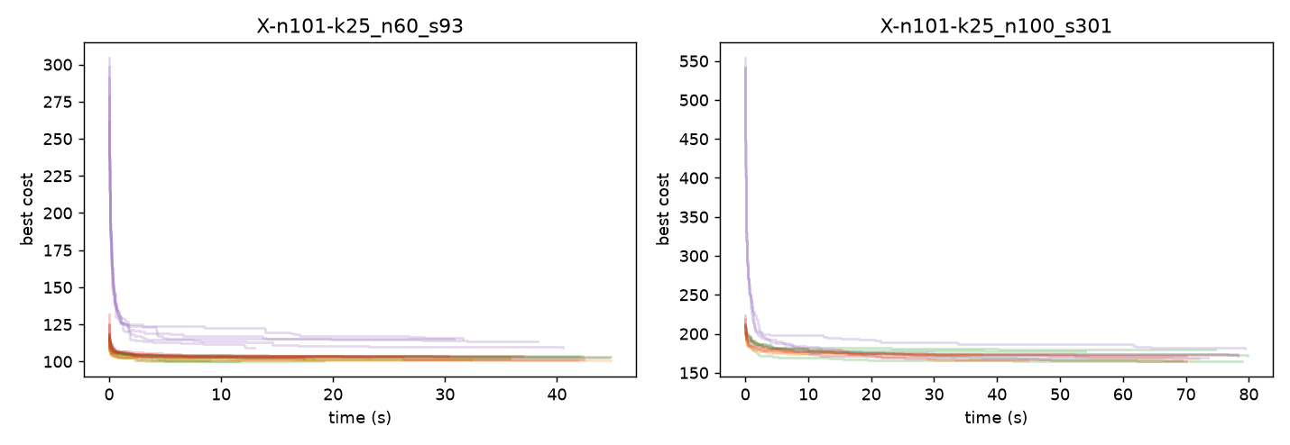
Ablation: Which Component Gives the Gain? (RQ3)
Mean cost under the same wall-clock budget
Convergence (n = 60 and n = 100)
n | QD-EA | no-QUBO | no-QUBO-DP | no-EVO | no-repair | random-init
20 | 65.93 | 65.34 | 65.48 | 65.09 | 70.33 | 65.39
30 | 77.30 | 76.98 | 76.84 | 76.50 | 89.18 | 77.52
50 | 90.85 | 89.28 | 89.60 | 89.52 | 131.86 | 95.69
60 | 79.35 | 78.97 | 78.48 | 79.17 | 132.94 | 85.70
100 | 154.04 | 153.22 | 153.16 | 151.47 | 323.96 | 157.51
150 | 175.59 | 173.39 | 173.76 | 172.73 | 480.92 | 201.44
Component removed | Effect on cost | Test | Reading
Repair (→ 200 CNY penalty) | 6–64 % worse, grows with n | 10/17 inst.; p=7.6·10⁻⁶ | essential
NN seeding (random init) | 5–7 % worse at n=50–60; 12.9 % at n=150 | p=4.2·10⁻⁴ | matters at scale
QUBO (greedy / exact DP) | classical is 0.4–1.6 % cheaper | two-sided p=0.003 / 0.002 | no gain from QUBO
Evolution (single trajectory) | 0.4–1.8 % cheaper on average | two-sided p=0.006 | population does not help
Why repair matters: 29–47 % of all service decisions per child are UAV requests turned into truck visits by the decoder (12.0 repaired customers per child at n=20, 97.7 at n=150; only 1.1–16 without repair). Mode genes act as ‘UAV allowed’ flags; without repair the search must learn exact feasibility and becomes very conservative
Classical variants run 1.6–2.5× more evaluations in the same time; time-slot polish gains 0.001–0.08 % on average (max 1.1 %), as expected for an exact reformulation of what the decoder already solves
Notes:
Đây là phần trả lời RQ3 và theo em là phần có giá trị nhất của báo cáo.
Em bỏ từng thành phần và chạy lại với cùng ngân sách thời gian.
Phát hiện một: sửa nghiệm là thành phần thiết yếu. Thay nó bằng hàm phạt 200 tệ cho mỗi khách bị sửa làm kết quả tệ hơn từ 6 đến 64 phần trăm, tăng theo n, có ý nghĩa ở 10 trên 17 instance.
Phát hiện hai: khởi tạo láng giềng gần nhất quan trọng ở quy mô lớn; khởi tạo ngẫu nhiên kém tới 12,9 phần trăm ở n bằng 150, nên một phần ưu thế của QD-EA so với họ PSO khởi tạo ngẫu nhiên là do khởi tạo, đó là lý do NN+LS mới là đối thủ công bằng.
Phát hiện ba, kết quả âm: thay các nước đi QUBO bằng bản cổ điển, tham lam hay DP chính xác hay liệt kê, lại rẻ hơn trung bình 0,4 đến 1,6 phần trăm, vì chạy nhiều hơn 1,6 đến 2,5 lần số đánh giá.
Phát hiện bốn: bỏ quần thể, chỉ giữ một quỹ đạo, cũng không tệ hơn. Và bước đánh bóng khe thời gian gần như không đóng góp, đúng như dự đoán vì nó là cách viết lại của bài toán mà bộ giải mã đã giải.

Slide 22
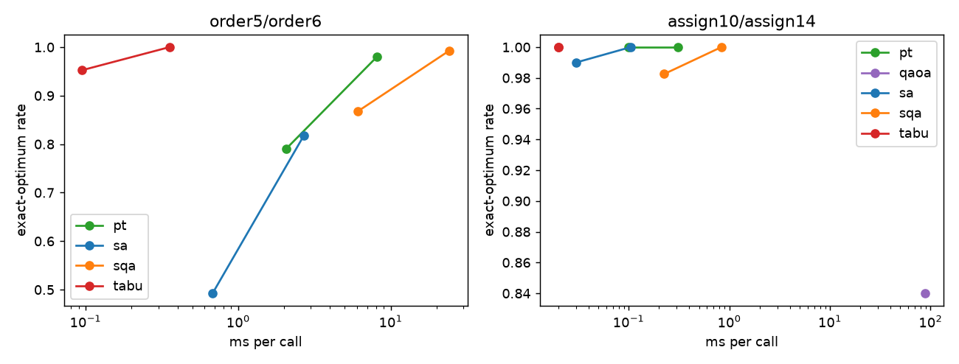
Sub-QUBO Solver Study: Stand-Alone and Inside QD-EA
Optimum rate vs time per call
Stand-alone benchmark: optimum rate % / ms per call
Family | Vars | SA | SQA | PT | Tabu | QAOA
Assign. B=10 | 10 | 98.5 / 0.03 | 100 / 0.22 | 100 / 0.11 | 100 / 0.03 | 84 / 88.7
Assign. B=14 | 14 | 99.5 / 0.03 | 96.5 / 0.23 | 100 / 0.09 | 100 / 0.01 | –
Waypoint k=3 | 9 | 100 / 0.22 | 100 / 1.96 | 100 / 0.70 | 100 / 0.03 | 78 / 98.8
Waypoint k=5 | 25 | 68.5 / 0.51 | 100 / 4.54 | 95 / 1.56 | 100 / 0.08 | –
Waypoint k=6 | 36 | 30 / 0.85 | 73.5 / 7.63 | 63 / 2.56 | 90.5 / 0.11 | –
Reading
Inside QD-EA (same wall-clock, 5 seeds): only QAOA differs from SA
At k=6, in-loop sweeps: SA reaches the optimum in 30 % of calls, PT 63 %, SQA 73.5 %, tabu 90.5 %; with 4× sweeps 68 / 96 / 98.5 / 100 % at 3.4 / 10.2 / 30.3 / 0.4 ms
SQA beats SA at equal sweeps (tunnelling argument) but is ≈ 9× slower per call; tabu dominates per unit time. SA vs SQA at equal time was not run
QAOA p=2: optimum only 84 % / 78 %, 89–99 ms per call; mean gap 4.4 % / 2.1 %
QIEA vs PSO family: 8.7 % better than PSO (p=3·10⁻⁵), 2.3 % worse than RPSO, 1.5 % worse than TLSPSO: viable, not better
n | SA | SQA | PT | Tabu | QAOA
30 | 62.39 | 62.67 | 62.40 | 62.39 | 64.89
50 | 95.95 | 97.18 | 95.26 | 93.71 | –
100 | 171.94 | 175.67 | 174.96 | 169.82 | –
evals/run | 51 518 | 8 719 | 22 564 | 91 184 | 55
Tabu runs ≈ 4× more evaluations than PT and 10× more than SQA; SQA's accuracy per call does not pay for its cost inside the loop.
Notes:
Em so sánh năm solver QUBO theo hai cách.
Cách thứ nhất là benchmark độc lập: thu 40 QUBO con từ các lần chạy thật cho mỗi họ, giải từ điểm khởi đầu ngẫu nhiên với 5 seed, và đối chiếu với nghiệm tối ưu chính xác tìm bằng liệt kê.
Với bài phân công, trừ QAOA thì mọi solver gần như luôn tìm được tối ưu.
Bài hoán vị mới phân biệt được: với k bằng 6, ở ngân sách sweep dùng trong vòng lặp, SA đạt tối ưu 30 phần trăm số lần gọi, PT 63, SQA 73,5, tabu 90,5; tăng gấp 4 sweep thì thành 68, 96, 98,5 và 100 phần trăm.
Như vậy SQA chính xác hơn SA khi so cùng số sweep, đúng với lập luận đường hầm lượng tử, nhưng mỗi lần gọi chậm khoảng 9 lần; tabu thắng áp đảo theo đơn vị thời gian: 0,4 ms.
Em chưa chạy so sánh SA và SQA ở cùng thời gian, đó là một hạn chế. QAOA độ sâu 2 chỉ đạt tối ưu 78 đến 84 phần trăm và tốn gần 100 ms mỗi lần gọi.
Cách thứ hai là thay solver ngay trong vòng lặp QD-EA: chỉ QAOA khác SA có ý nghĩa, và là tệ hơn, vì ở n bằng 30 nó chỉ hoàn thành 55 lần đánh giá mỗi lần chạy. Tabu danh nghĩa tốt nhất nhưng chênh lệch nằm trong nhiễu seed. Cuối cùng, QIEA tốt hơn PSO 8,7 phần trăm nhưng không tốt hơn RPSO hay TLSPSO: Q-bit là phương án thay thế khả thi cho PSO nhưng không tốt hơn.

Slide 23
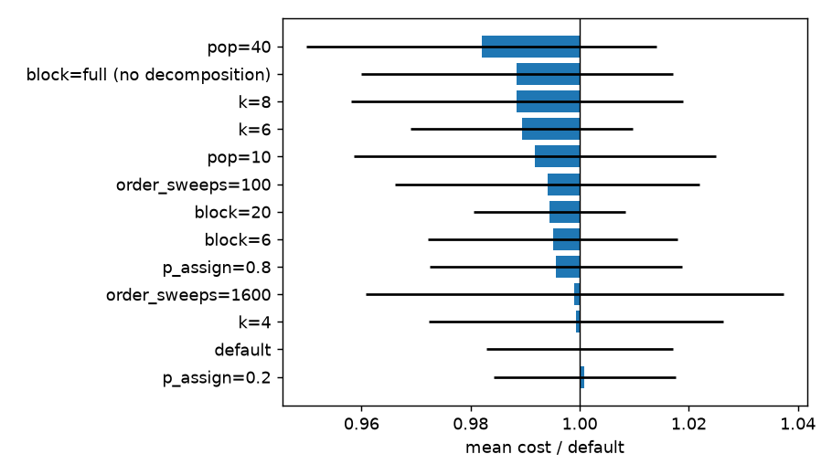
Sensitivity, Anytime Behaviour and Robustness
Sensitivity at n = 50 (13 configurations)
Relative cost vs default
Robustness: CV (%) over seeds
Config | Rel. | p
P=40 | 0.982 | 0.286
B= all (no decomp.) | 0.989 | 0.929
k=8 | 0.989 | 0.095
B=6 / B=20 | 0.995 / 0.994 | 0.93 / 1.0
p_{asg}=0.2 / 0.8 | 1.001 / 0.996 | 1.0
default | 1.000 | –
n | TLSPSO | QD-EA | no-EVO
20 | 2.61 | 2.16 | 2.02
30 | 2.87 | 1.54 | 2.07
50 | 4.41 | 2.51 | 2.46
60 | 5.18 | 2.73 | 1.98
100 | 3.79 | 2.10 | 2.78
150 | 10.66 | 1.37 | 0.90
Anytime at n = 150: 4× budget (150 s → 600 s)
Findings
Instance | QD-EA | no-EVO | NN+LS
X-n153-k22_s401 | 183.7→180.8 | 181.9→176.9 | 178.85
X-n157-k13_s402 | 167.5→165.6 | 163.5→160.8 | 159.40
No configuration differs significantly from the default (smallest corrected p=0.095, k=8); effects < run-to-run std (1.4–3.8 %)
Disabling decomposition (one assignment QUBO over all candidates) gives 0.989× the default cost: at n=50 SA handles ~50 variables, so decomposition is not needed for quality; its purpose is the variable limit of quantum hardware / exact solvers
QD-EA and no-EVO vary less than every PSO-family method, and their variability does not grow with n
With 4× budget the single-trajectory variant overtakes NN+LS on one instance (−1.1 %) and is within 0.8 % on the other; the population-based QD-EA stays behind. The limit at this size is throughput (≈ 670 evals/s).
Notes:
Phân tích độ nhạy tham số: 13 cấu hình trên ba instance n bằng 50, 5 seed mỗi cấu hình. Kết luận: không cấu hình nào khác mặc định có ý nghĩa; p nhỏ nhất đã hiệu chỉnh Bonferroni là 0,095 cho k bằng 8, và mọi hiệu ứng đều nhỏ hơn độ lệch chuẩn giữa các lần chạy, 1,4 đến 3,8 phần trăm. Đáng chú ý là tắt hẳn phân rã, tức giải một QUBO phân công cho mọi ứng viên, cho kết quả bằng 0,989 lần mặc định. Nghĩa là ở n bằng 50 phân rã không cần cho chất lượng nghiệm khi SA xử lý được khoảng 50 biến; mục đích của phân rã là tôn trọng giới hạn biến của phần cứng lượng tử và solver chính xác, thứ mà thiết lập này chưa kiểm tra. Về anytime ở n bằng 150: tăng ngân sách gấp 4 thì biến thể một quỹ đạo vượt NN+LS trên một instance, thấp hơn 1,1 phần trăm, và chỉ kém 0,8 phần trăm trên instance còn lại, trong khi QD-EA đầy đủ vẫn ở sau. Giới hạn ở đây là thông lượng, khoảng 670 lần đánh giá mỗi giây. Về độ bền: QD-EA có hệ số biến thiên thấp hơn mọi phương pháp họ PSO ở mọi cỡ, và không tăng theo n; ở n bằng 150 TLSPSO là 10,7 phần trăm còn QD-EA là 1,4 phần trăm, dù chỉ dựa trên 3 đến 5 seed.

Slide 24
Discussion: RQ1–RQ3 and Why QUBO Brings No Gain
RQ1: the published baseline
RQ2: does decomposition help?
RQ3: where does the gain come from?
Qualitative claims reproduced (TLSPSO > PSO, margin grows with n, truck+UAV < truck). But TLSPSO ≈ RPSO, and a 1 s NN+LS beats the whole PSO family from n=50.
QD-EA beats TLSPSO by 7–31 % (n≥50) and NN+LS by 1–7 % (n≤100); loses 3.9 % at n=150 (throughput).
Repair + greedy seeding + decomposition-style large-neighbourhood moves. Not the QUBO formulation, solver or the population.
Sub-problem | Max variables | Classical exact method | Cost | QUBO solver gain?
Assignment block | ≤ 14 | DP over (z_{t-1},z_{t}), O(m) | µs | none
Waypoint window | ≤ 36 (k=6) | enumerate k! permutations, O(k! k) | µs – ms | none
Time-slot | ≤ 5|Σ| | DP over consecutive sorties | µs | none
Why QUBO does not pay here
Threats to validity
Sub-problems are tiny and structured: H_{asg} couples only distance ≤ 2 ⇒ exact DP in O(m); time-slot QUBO is an exact reformulation of an additive cost DP also solves
QUBO pays off only if sub-problems outgrow classical exact reach: unlikely for waypoint (k² growth); several UAVs, shared recovery nodes, time windows couple the sub-problems more strongly: the promising test
Internal: TLSPSO / RPSO re-implemented from the description (full text inaccessible; our RPSO may be stronger); hyper-parameters tuned by hand on two instances that are also reported (sensitivity: effects < noise); wall-clock budgets on a shared 6-core machine; NN+LS is one deterministic run
External: instances inherit CVRP spatial structure; conclusions hold for these sub-problem sizes and classical solvers, not automatically for quantum hardware
Notes:
Thảo luận. Trả lời ba câu hỏi: RQ1, các claim định tính của TLSPSO tái lập được, nhưng TLSPSO không hơn RPSO và một heuristic một giây thắng cả họ PSO từ n bằng 50. RQ2, QD-EA thắng baseline 7 đến 31 phần trăm với n từ 50, thắng NN+LS 1 đến 7 phần trăm đến n bằng 100, thua 3,9 phần trăm ở n bằng 150 do thông lượng. RQ3, lợi ích đến từ sửa nghiệm, khởi tạo tham lam và các nước đi kiểu lân cận lớn do phân rã; không đến từ công thức QUBO, solver, hay quần thể. Tại sao QUBO không đem lại lợi ích ở đây? Vì các bài toán con quá nhỏ: tối đa 14 biến phân công và 36 biến hoán vị. Hamiltonian phân công chỉ ghép các biến cách nhau tối đa 2 vị trí nên có DP tuyến tính; liệt kê hoán vị tốn micro đến mili giây; QUBO khe thời gian là cách viết lại của chi phí cộng tính mà DP cũng giải được. Một solver heuristic, lượng tử hay không, không có gì để cải thiện. QUBO chỉ có ý nghĩa khi bài toán con vượt tầm chính xác cổ điển; với hoán vị thì kích thước tăng như k bình phương nên khó xảy ra; hướng triển vọng hơn là mô hình giàu hơn với nhiều UAV, nút thu hồi dùng chung, cửa sổ thời gian. Về các mối đe dọa tính hợp lệ: baseline cài lại từ mô tả; siêu tham số chỉnh tay trên hai instance nằm trong tập báo cáo, có thể hơi thiên vị QD-EA nhưng độ nhạy cho thấy ảnh hưởng nhỏ hơn nhiễu; ngân sách thời gian thực trên máy 6 nhân chia sẻ; instance mang cấu trúc CVRP chứ không phải khu vực giao hàng hay cứu hộ thật.

Slide 25
Conclusion, Limitations and Future Work
−7…−31 %
−1…−7 %
+3.9 %
100 %
cost vs TLSPSO
(n≥50, p=2.5·10⁻⁴)
cost vs NN+LS
(n≤100, p=0.032)
worse than NN+LS
at n=150 (throughput)
plans accepted by the
independent checker
Take-aways
Limitations
Future work
1. A shared decoder with built-in repair makes every candidate feasible and removes penalty tuning
2. QD-EA is robust and lower-variance and beats the published baseline once n≥50; NN+LS stays hard to beat at n=150
3. No practical benefit of QUBO at these sub-problem sizes: a clearly stated negative result, backed by exact classical counterparts
4. Tabu is the most time-efficient solver, SQA the most accurate annealer per sweep; simulated QAOA is not competitive
One UAV, single-customer sorties, simplified priorities
17 synthetic instances from 7 CVRPLIB sources
10 seeds (n≤60) / 3–5 (n≥100), fewer than the 20–30 required
No comparison with an exact MILP or an FSTSP / TSP-D heuristic; no perturbed-parameter robustness; no case study
QD-EA moves in Python (670–1 710 evals/s)
All solvers classical; QAOA is a ≤ 14-qubit simulation
Port move construction to compiled code (removes the n=150 limit); raise to 20–30 seeds
Stress QUBO where classical exact solvers fail: several UAVs, shared recovery nodes, time windows, multi-customer sorties
Replace the time-slot QUBO by DP; keep it as a hardware test case
Run sub-QUBOs on an annealer / noisy-circuit simulator; compare solvers at equal time
Dynamic re-planning, uncertain flight times, multi-objective cost vs service time
Notes:
Để kết luận. Ba điểm chính.
Một, bộ giải mã dùng chung với cơ chế sửa nghiệm tích hợp làm mọi ứng viên đều khả thi và loại bỏ nhu cầu chỉnh hàm phạt.
Hai, QD-EA ổn định hơn và vượt baseline đã công bố từ n bằng 50; heuristic đơn giản NN+LS vẫn khó thắng ở n bằng 150.
Ba, ở kích thước các bài toán con này, QUBO không đem lại lợi ích thực tế, và em khẳng định điều này bằng các bản đối chứng cổ điển chính xác chứ không chỉ suy đoán.
Trong các solver, tabu hiệu quả nhất theo thời gian, SQA chính xác nhất theo sweep, QAOA mô phỏng không cạnh tranh được.
Hạn chế: mô hình đơn giản hóa một UAV, 17 instance tổng hợp, số seed ít hơn yêu cầu 20–30, chưa so với MILP chính xác hay heuristic TSP-D tiên tiến, chưa có case study, và phần dựng nước đi bằng Python giới hạn thông lượng.
Hướng phát triển: biên dịch phần dựng nước đi, tăng số seed, thử QUBO ở nơi solver chính xác cổ điển thất bại như nhiều UAV hay cửa sổ thời gian, chạy QUBO con trên annealer hoặc mô phỏng mạch nhiễu, và mở rộng sang tái lập kế hoạch động.
Toàn bộ mã nguồn, dữ liệu và seed đều có sẵn để tái lập. Em xin cảm ơn thầy, em sẵn sàng nhận câu hỏi.

Slide 26
THANK YOU!
Notes:
Câu hỏi dự kiến (backup):
Dành cho phần Q&A. Mỗi mục là câu trả lời ngắn bằng tiếng Việt, kèm slide để chuyển tới khi cần.
### B1 — Tại sao dùng khóa chế độ 0,75 / 0,25 khi ghi ngược nghiệm assignment? (slide 12)
> Khóa chế độ chỉ có ý nghĩa ở ngưỡng 0,5. Em đặt 0,75 và 0,25 để nằm cách ngưỡng một khoảng an toàn, nên đột biến Gaussian nhỏ về sau không lật quyết định ngay. Khách không phải ứng viên giữ nguyên khóa vì đằng nào bộ giải mã cũng loại họ khỏi tập U.
### B2 — Phép chứng minh hệ số phạt A của waypoint chặt đến đâu? (slide 13)
> Đó là điều kiện đủ chứ không cần. A bằng khoảng cách lớn nhất trong cửa sổ; bỏ một khách tiết kiệm tối đa hai cạnh, mỗi cạnh không quá A, trong khi vi phạm one-hot phạt tối thiểu 2A (một hàng trống kéo theo một cột trống, mỗi cái phạt A). Gán trùng chỉ thêm cạnh dương. Nên vi phạm không bao giờ lời. Hệ số quá lớn làm landscape khó cho SA, nhưng ở đây A cùng bậc với khoảng cách nên không gây vấn đề; sensitivity với số sweep waypoint cũng không cho khác biệt có ý nghĩa.
### B3 — Vì sao ablation no-repair dùng phạt 200 CNY? Có thiên vị không? (slide 16, 21)
> Có, độ lớn 64 phần trăm phụ thuộc vào hệ số này, và báo cáo ghi rõ. Cơ chế vẫn đúng: không có sửa nghiệm thì tìm kiếm chỉ được đề xuất phân công khả thi chính xác. Một biến thể khác, loại bỏ con không khả thi, sẽ đo cùng hiệu ứng theo cách khác; em chưa chạy biến thể đó.
### B4 — Vì sao NN+LS là đối thủ "công bằng" hơn TLSPSO? (slide 10, 19)
> Vì QD-EA khởi tạo một nửa quần thể bằng tour láng giềng gần nhất. Phần lợi thế do khởi tạo đó có sẵn trong NN+LS. Ablation no-init cho thấy khởi tạo đóng góp tới 12,9 phần trăm ở n bằng 150.
### B5 — Tại sao dùng ngân sách thời gian thực thay vì số lần đánh giá? (slide 18)
> Vì mỗi lần đánh giá của QD-EA tốn kém hơn (dựng QUBO, gọi solver) và khác biệt đó là một phần của thiết kế. Ngân sách đánh giá bằng nhau sẽ ưu ái QD-EA một cách giả tạo; ngược lại ngân sách thời gian ưu ái PSO một đến hai bậc về số đánh giá, nên kết luận của em thận trọng. Nhược điểm: nhiễu do chạy song song 6 tiến trình trên máy chia sẻ.
### B6 — Có thể áp dụng trên phần cứng lượng tử thật không? (slide 17, 24)
> Với kích thước hiện tại thì không có lý do: solver cổ điển giải chính xác trong micro đến mili giây. Hướng đáng thử là mô hình có nhiều UAV và cửa sổ thời gian, nơi bài toán con lớn và ghép chặt hơn. Báo cáo không dùng phần cứng lượng tử; QAOA chỉ là mô phỏng vector trạng thái tối đa 14 qubit.
### B7 — Tại sao SQA dùng $J_\perp=-\frac T2\ln\tanh\frac{\Gamma}{PT}$? (slide 17)
> Đây là hệ số ghép giữa các bản sao Trotter liền kề khi ánh xạ Ising ngang trường sang mô hình cổ điển $(d+1)$ chiều theo Suzuki–Trotter (Martoňák 2002). Khi $\Gamma$ giảm, $\tanh(\Gamma/PT)\to0$ nên $J_\perp$ tăng, các bản sao bị kéo về cùng một cấu hình — mô phỏng sự "đóng băng" của dao động lượng tử.
### B8 — Mô hình rút gọn có làm mất ý nghĩa so với bài gốc không? (slide 3)
> Bài gốc có khoảng 28 nhóm ràng buộc; em giữ 1 UAV, sortie một khách, ưu tiên theo thứ tự trong từng phương tiện, cho phép cất/hạ ở kho. Lý do là không truy cập được văn bản đầy đủ của bài gốc. So sánh với TLSPSO vì vậy chỉ có ý nghĩa trong mô hình này, trên cùng bộ giải mã, không phải trên instance gốc.
### B9 — Kết quả có tái lập được không? (slide 18)
> Có: mọi lần chạy có seed (0, 1, … theo từng cặp instance–thuật toán), seed của solver QUBO suy ra từ seed lần chạy, mỗi dòng CSV lưu instance, thuật toán, seed, chi phí, thời gian và bộ đếm; script chạy lại được và chỉ chạy các job còn thiếu. Bộ kiểm tra độc lập tính lại chi phí của mọi nghiệm.
### B10 — Số seed ít hơn yêu cầu, ảnh hưởng gì? (slide 18, 25)
> Với n tới 60 có 10 seed; n từ 100 chỉ 3–5 seed nên kiểm định từng instance có công suất thấp, vì vậy các kết luận về n lớn dựa chủ yếu trên Wilcoxon theo cặp trên trung bình instance. Đây là hạn chế đã nêu, và tăng lên 20–30 seed là việc đầu tiên trong hướng phát triển.

